Slide 1

UNIDAD DE APRENDIZAJE: QUÍMICA DEL AGUA
DRA. MERCEDES LUCERO CHÁVEZ
SEMESTRE 2017B
UNIVERSIDAD AUTÓNOMA DEL ESTADO DE MÉXICO
FACULTAD DE INGENIERÍA
CENTRO INTERAMERICANO DE RECURSOS DEL AGUA
REACCIONES DE ÓXIDO REDUCCIÓN

Slide 2
RELEVANCIA DE LOS FENÓMENOS DE ÓXIDO-REDUCCIÓN (REDOX)
Las reacciones redox involucran cambios en los estados de oxidación de los reactantes.
Existe transferencia de electrones de una especie a otra.
El cadmio soluble es removido del agua residual por reacción con el hierro metálico.
Cd²⁺ + Fe Cd + Fe²⁺
  Media reacción de reducción
Cd²⁺ + 2e⁻ Cd
  Media reacción de oxidación
Fe Fe²⁺ + 2e⁻

Slide 3
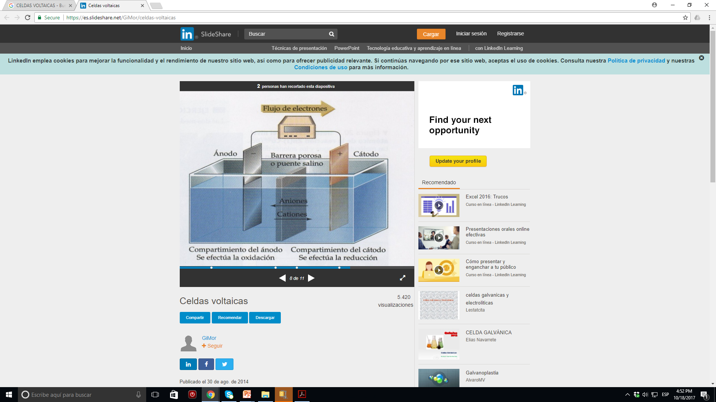
SINOPSIS DE LA TERMINOLOGÍA QUE SE USA PARA DESCRIBIR CELDAS VOLTAICAS
Fuente: Brown et al (2009)

Slide 4
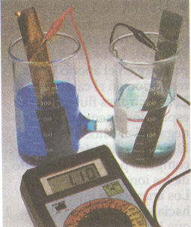
CELDA VOLTAICA
CuSO₄ 1 M
Electrodo de Cobre
ZnSO₄ 1 M
Electrodo de Zinc
Conectadas mediante un disco de vidrio poroso (contacto entre las dos soluciones).
Fuente: Brown et al (2009)

Slide 5
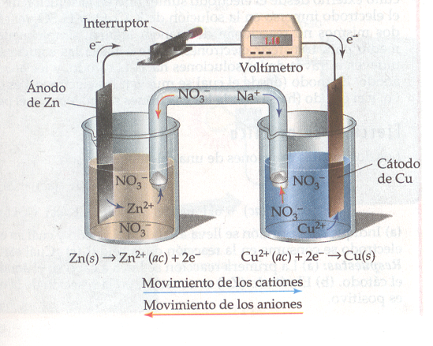
CELDA VOLTAICA CON PUENTE SALINO
Fuente: Brown et al (1997)

Slide 6
REDOX
Los fenómenos redox son importantes en la química ambiental de aguas naturales y aguas residuales, ejemplo, la reducción de O₂ por materia orgánica
{CH₂O}+O₂ CO₂ + H₂O
El resultado es la disminución de O₂, la cual puede ser fatal por para los pescados

Slide 7
REDOX
El grado en el cual los desechos son oxidados, es crucial para la operación de las plantas de tratamiento.
Reducción del hierro insoluble (III) a hierro soluble(II)
Fe(OH)_{3(s)}+3H⁺ + e⁻ Fe²⁺+3H₂O
Oxidación de NH₄⁺ a NO₃⁻ en agua, que es la forma más asimilable por las algas en el agua.
NH₄⁺+ 2O₂ NO₃⁻ + 2H⁺ + H₂O

Slide 8
REDOX
pE es analógo al pH y es definido como el negativo del logaritmo de la actividad del electrón.
Bajos valores de pE son indicativos de condiciones reductoras.
Altos valores de pE reflejan condiciones de oxidación.
Las más importantes reacciones redox son catalizadas por microorganismos.

Slide 9
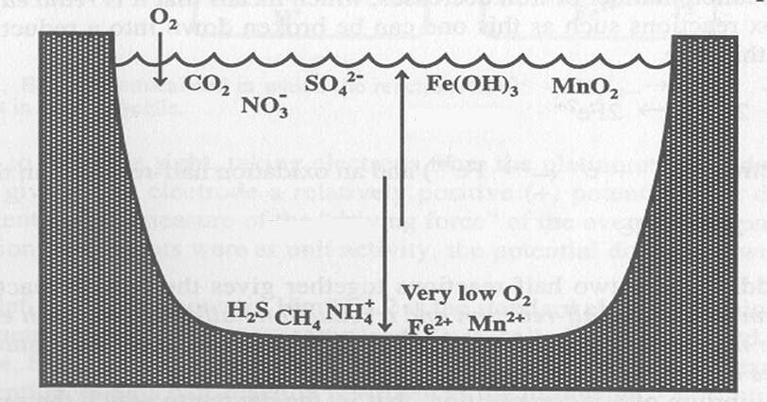
Predominio de varias especies químicas en un cuerpo estratificado de agua que tiene una alta concentración de O₂ (alto pE) cerca de la superficie y baja concentración de O₂ cerca del fondo (bajo pE)
Oxidando
Reduciendo
Fuente: Manahan (2000)

Slide 10
EL ELECTRÓN Y LAS REACCIONES REDOX
2Fe³⁺+H₂ 2Fe²⁺+2H⁺
2Fe³ ⁺+2e⁻ 2Fe²⁺
H₂ 2H⁺ +2e^{- E°=0.00 volts}
Fe³ ⁺+ e⁻ Fe^{2+ E°=+0.77 volts}
Electrodo estándar de hidrógeno, ESH
Potencial del electrodo, E
Potencial del electrodo estándar, E°
Puente salino
Fuente: Manahan (2000)

Slide 11
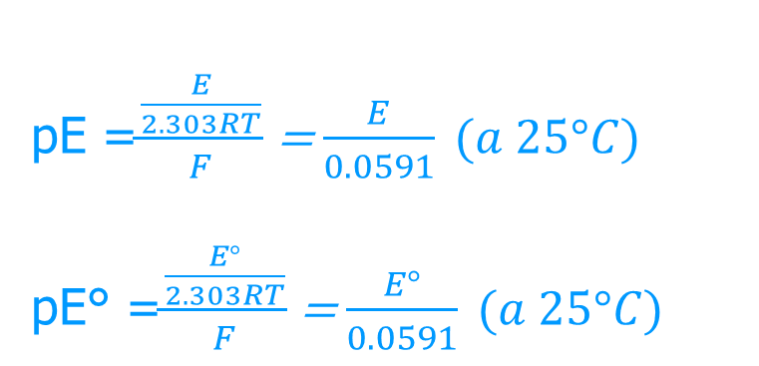
LA ACTIVIDAD DEL ELECTRÓN Y pE
R= Constante de gas molar
T= Temperatura absoluta
F = Constante de Faraday
pH= - log (aH⁺) aH⁺ = La actividad del ión hidrógeno en solución
pE= - log (ae⁻) ae⁻ = La actividad del electrón en solución

Slide 12
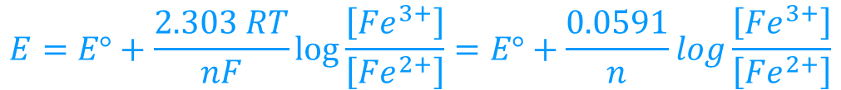
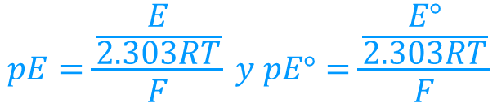
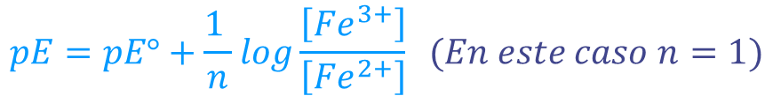
LA ECUACIÓN DE NERNST
Se usa para considerar los efectos de actividades diferentes en potencial electrodo.
Fe³⁺+ e⁻ Fe²⁺ E°=+0.77 volts pE°=13.2
Ecuación de Nernst
Donde: n = Número de electrones involucrados en la media reacción.
Considerando que:
La ecuación de Nernst puede ser expresada en términos de pE y pE°

Slide 13
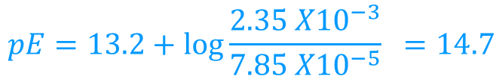
EJEMPLO
[Fe³⁺] es 2.35X10⁻³ M
[Fe²⁺] es 7.85X10⁻⁵ M
¿Cuál es el valor de pE?
Como la concentración de Fe³⁺ incrementa a la concentración de Fe²⁺ el valor de pE se vuelve alto (más positivo)
La concentración de Fe²⁺ incrementa a la concentración de Fe³⁺, el valor de pE se vuelve bajo (más negativo)

Slide 14
TENDENCIA DE LA REACCIÓN
Como los valores de pE° de las medias reacciones pueden ser usados para predecir la dirección de la reacción.
Hg²⁺ + 2e⁻ Hg pE°= 13.35
Fe³⁺+ e Fe²⁺ pE°= 13.2
Cu²⁺ + 2e⁻ Cu pE°= 5.71
2H⁺ + 2e⁻ H₂ pE°= 0.00
Pb²⁺+ 2e⁻ Pb pE°= -2.13

Slide 15
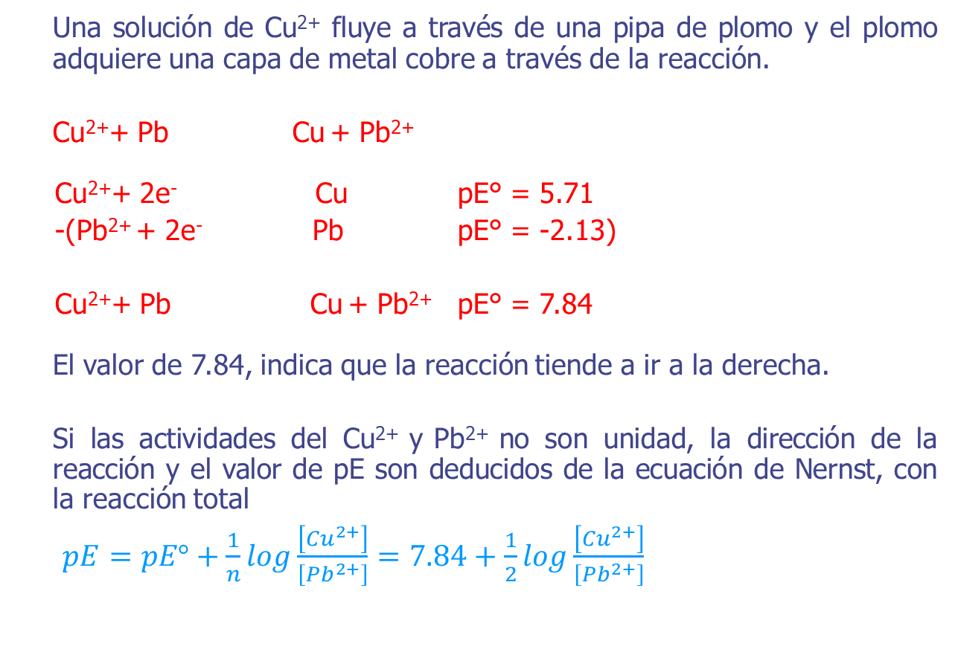
EJEMPLO

Slide 16
* CELDA PARA LA MEDICIÓN DE pE ENTRE LA MEDIA CELDA DEL PLOMO Y MEDIA CELDA DEL COBRE.
* EN ESTA CONFIGURACIÓN pE TIENE UNA ALTA RESISTENCIA Y EL FLUJO PUEDE NO OCURRIR.
Puente salino
Fuente: Manahan (2000)

Slide 17
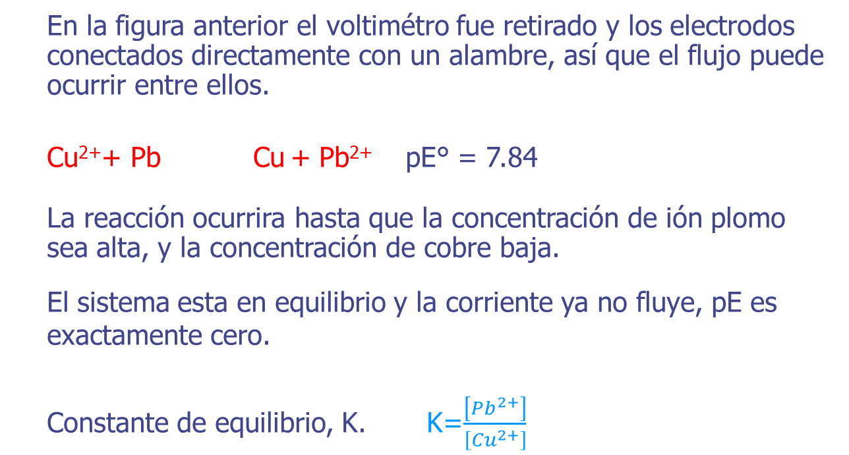
ECUACIÓN DE NERNST Y EQUILIBRIO QUÍMICO

Slide 18
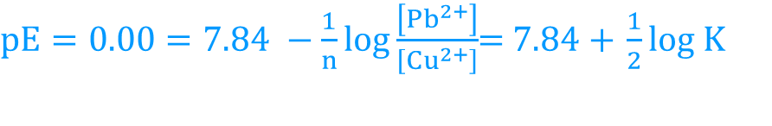
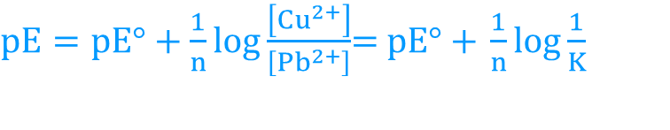
ECUACIÓN DE NERNST Y EQUILIBRIO QUÍMICO
La constante de equilibrio puede ser calculada de la ecuación de Nernst, pE=0 y [Cu²⁺] [Pb²⁺] son concentraciones en equilibrio.
El menos es colocado en la contante de equilibrio en la forma correcta. El valor de logaritmo de K = 15.7
La constante de equilibrio para una reacción redox involucra n electrones, dado en términos de pE es simplificado por:
log K = n(pE°)
$pE=pE°+\frac{1}{n}log\frac{\left[{Cu}^{2+}\right]}{\left[{Pb}^{2+}\right]}$= pE° + $\frac{1}{n}log\frac{1}{K}$
$pE=0.00=7.84 −\frac{1}{n}log\frac{\left[{Pb}^{2+}\right]}{\left[{Cu}^{2+}\right]}$= 7.84 + $\frac{1}{2}log K$

Slide 19
RELACIÓN ENTRE pE y ENERGÍA LIBRE
El cambio de energía libre para una reacción redox involucra n electrones y una temperatura absoluta.
Energía Libre AG = -2.303nRT(pE)
Cuando todas las reacciones participantes están en su estado estándar (líquido puro, sólido puro, etc)
  AG° = -2.303nRT(pE°)

Slide 20
REACCIONES EN TERMINOS DE UN ELECTRÓN-MOL
Transferencia de exactamente 1 mol de electrones.
NH₄⁺ + 2O₂ NO₃⁻ + 2H⁺ + H₂O
pE°= 5.85 (cambio de 8 e⁻)
2Fe²⁺+O₂ + 10H₂O 4Fe(OH)_{3(s)}+ 8H⁺
pE°= 7.60 (cambio de 4 e⁻)

Slide 21
REACCIONES EN TERMINOS DE UN ELECTRÓN-MOL
1/8NH₄⁺ + 1/4O₂ 1/8NO₃⁻ + 1/4H⁺ + 1/8H₂O pE°= 5.85
Fe²⁺+ 1/4O₂ + 5/2H₂O Fe(OH)_{3(s)}+ 2H⁺
pE°= 7.60
  AG° = -2.303nRT(pE°)
  Para una reacción electrón – mol se vuelve:
  AG° = -2.303RT(pE°)
  log K = n(pE°)
  Para una reacción electrón – mol se vuelve:
  log K = pE°

Slide 22
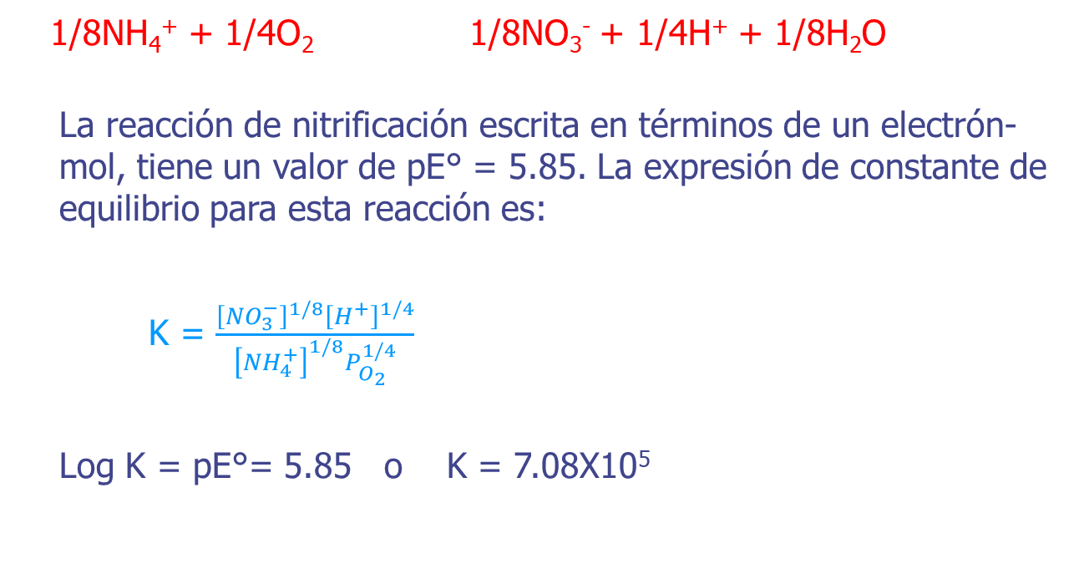
REACCIONES EN TERMINOS DE UN ELECTRÓN-MOL

Slide 23
Valores pE° de reacciones redox importantes en aguas naturales a 25°C
 | Reacción | pE° | pE°(W)¹
(1) | 1/2O_{2(g)} + H⁺(W) + e⁻ 1/2H₂O | +20.75 | +13.75
(2) | 1/5NO₃⁻ + 6/5H⁺ + e⁻ 1/10N₂ + 3/5H₂O | +21.05 | +12.65
(3) | 1/2MnO₂ + 1/2HCO₃⁻ (10⁻³) + 3/2H⁺ (W) + e⁻ 1/2MnCO_{3(s)} + H₂O | - | +8.5²
(4) | 1/2NO₃⁻ + H⁺(W) + e⁻ 1/2NO₂⁻ + 1/2H₂O | +14.15 | +7.15
(5) | 1/8NO₃⁻ + 5/4H⁺(W) + e⁻ 1/8NH₄⁺ + 3/8H₂O | +14.90 | +6.15
(6) | 1/6NO₂⁻ + 4/3H⁺(W) + e⁻ 1/6NH₄⁺ + 1/3H₂O | +15.14 | +5.82
(7) | 1/2CH₃OH + H⁺(W) + e⁻ 1/2CH_{4(g)} + 1/2H₂O | +9.88 | +2.88
(8) | 1/4CH₂O + H⁺(W) + e⁻ 1/4CH_{4(g)} + 1/4H₂O | +6.94 | -0.06
(9) | FeOOH_{(g)} + HCO₃⁻ (10⁻³) + 2H⁺ (W) + e⁻ FeCO_{3(s)} + 2H₂O | - | -1.67²
(10) | 1/2CH₂O + H⁺(W) + e⁻ 1/2CH₃OH | +3.99 | -3.01
(11) | 1/6SO₄²⁻ + 4/3H⁺(W) + e⁻ 1/6S_{(s)} +2/3H₂O | +6.03 | -3.30
(12) | 1/8SO₄²⁻ + 5/4H⁺(W) + e⁻ 1/8H₂S_{(g)} +1/2H₂O | +5.75 | -3.50
(13) | 1/8SO₄²⁻ + 9/8H⁺(W) + e⁻ 1/8HS⁻ +1/2H₂O | +4.13 | -3.75
(14) | 1/2S_{(S)} + H⁺(W) + e⁻ 1/2H₂S_{(g)} | +2.89 | -4.11
(15) | 1/8CO₂ + H⁺ + e⁻ 1/8CH₄ +1/4H₂O | +2.87 | -4.13
(16) | 1/6N₂ + 4/3H⁺(W) + e⁻ 1/3NH₄⁺ | +4.68 | -4.65
(17) | H⁺(W) + e⁻ 1/2H_{2(g)} | 0.00 | -7.00
(18) | 1/4CO_{2(g)} + H⁺(W) + e⁻ 1/2CH₂O +1/4H₂O | -1.20 | -8.20
¹ (W) indica α_{H}⁺ = 1.00X10⁻⁷ M y pE° (W) es un pE° a α_{H}⁺ = 1.00X10⁻⁷ M
² Este dato corresponde a α_{HCO3}⁻ = 1.00X10⁻³ M en lugar de la unidad y por lo tanto no son exactamente pE° (W); representan condiciones acuáticas típicas más exactamente que los valores de pE°.
Fuente: Manahan (2010)

Slide 24
La mayoría de los valores anteriores son calculados de datos termodinámicos más que de mediciones potenciométricas directas en una celda electroquímica.

Slide 25
LOS LÍMITES DE pE EN AGUA
Dependen del pH
Rango en el que el agua es termodinámicamente estable (Las 2 reacciones determinan el límite de pE en el agua. Las condiciones de PO₂ y PH₂ = 1 atm, puede ser considerado como el límite oxidante y reductor del agua respectivamente)
  Se puede oxidar
  2H₂O O₂ + 4H⁺ + 4e⁻
  O reducir
  2H₂O + 2e⁻ H₂ + 2OH⁻
Las condiciones de contorno o frontera permiten calcular los límites de estabilidad en el agua.
1/4O₂⁺ + H⁺ + e⁻ 1/2H₂O pE°= 20.75 (Tabla)

Slide 26
LOS LÍMITES DE pE EN AGUA
Esta ecuación define que el pH depende de los límites de oxidación del agua.
1/4O₂ + H⁺ + e⁻ 1/2H₂O pE°= 20.75
A un pH específico, el pE es un valor más positivo que el obtenido, en la siguiente ecuación indica que no puede existir equilibrio en el agua en contacto con la atmósfera.
pE = pE° + log(P^{1/4}O₂[H⁺])
pE = 20.75 – pH
La relación pE-pH para los límites reductores del agua tomado a PH₂= 1.0 atm, esta dada por la siguiente derivación.
H⁺ + e⁻ 1/2H₂ pE°= 0.00
pE = pE° + log[H⁺]
pE = – pH
La descomposición del agua es muy lenta en ausencia de un catalizador, el agua puede estar temporalmente en un no equilibrio.

Slide 27
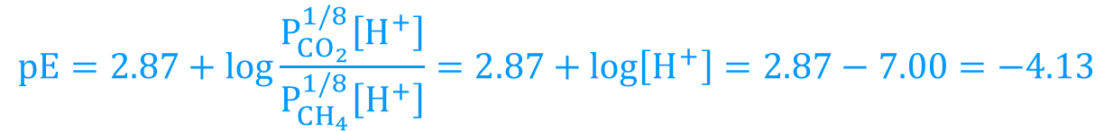
VALORES DE pE EN SISTEMAS DE AGUAS NATURALES
Generalmente no es posible obtenerlos por mediciones potenciometricas directas.
Los valores pueden ser calculados de las especies presentes en equilibrio con la atmósfera. PO₂= 0.21 atm y [H⁺]=1.00X10⁻⁷ M
pE = pE° + log(P^{1/4}O₂[H⁺])
PE = 20.75 – log {(0.21)^{1/4}X 1.00X10⁻⁷}=13.8 (aeróbicas)
Condiciones anaerobicas en el agua (metano y dióxido de carbono están siendo producidos por micoorganismos).
Se asume PCO₂ = PCH₄ y que el pH = 7.00
1/8CO₂ + H⁺ + e⁻ 1/8CH₄ + 1/4H₂O
La ecuación de Nernst
$$pE=2.87+\log{\frac{P_{{CO}_{2}}^{1/8}\left[H^{+}\right]}{P_{{CH}_{4}}^{1/8}\left[H^{+}\right]}}=2.87+log\left[H^{+}\right]=2.87−7.00=−4.13$$

Slide 28
VALORES DE pE EN SISTEMAS DE AGUAS NATURALES
pE = pE° + log(P^{1/4}O₂[H⁺])
PE = 20.75 – pH
-4.13 = 20.75 + log(P^{1/4}O₂X 1.00X10⁻⁷)
La presión del oxígeno es 3.0X10⁻⁷² atm, la cual es muy baja por lo que el equilibrio con respecto a la presión parcial de oxígeno no se logra.

Slide 29
DIAGRAMAS pE - pH
Muestran la región de estabilidad de las distintas especies en agua.

Slide 30
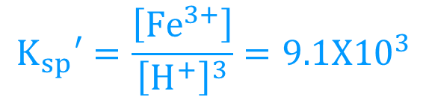
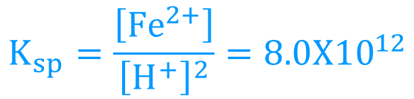
Diagrama de pE-pH para el hierro puede ser construido asumiendo una concentracción máxima de hierro en solución 1.0X10⁻⁵ M
El siguiente equilibrio puede ser considerado:
Fe³⁺+ e⁻ Fe²⁺ pE°= + 13.2
Fe(OH)_{2(s)} + 2H⁺ Fe²⁺ + 2H₂O
Fe(OH)_{3(s)} + 3H⁺ Fe³⁺ + 3H₂O
Las constantes de solubilidad son derivadas de los productos de solubilidad y son expresadas en términos de [H⁺] para facilitar los cálculos.
La formación de especies: Fe(OH)²⁺, Fe(OH)₂⁺ y FeCO₃ sólido o FeS, pueden ser no importantes en un agua natural, por lo que no se consideran
$$K_{sp}=\frac{\left[{Fe}^{2+}\right]}{{\left[H^{+}\right]}^{2}}=8.0X{10}^{12}$$
$$K_{sp}′=\frac{\left[{Fe}^{3+}\right]}{{\left[H^{+}\right]}^{3}}=9.1X{10}^{3}$$

Slide 31

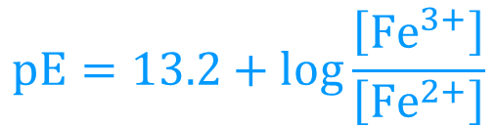
CONSTRUYENDO UN DIAGRAMA pE-pH
Los límites de la estabilidad del agua son definidos por:
Límite alto pE pE = 20.75 – pH 1 Límite O₂ - H₂O
Límite bajo pE pE = - pH 2 Límite H₂ - H₂O
Debajo de pH 3.0, Fe³⁺ puede existir en equilibrio con Fe²⁺. La línea límite que separa estas dos especies, donde [Fe³⁺]=[Fe²⁺], esta dado por los siguientes cálculos.
pE = 13.2 (independiente del pH)
3 Límite Fe³⁺- Fe²⁺
$$pE=13.2+log\frac{\left[{Fe}^{3+}\right]}{\left[{Fe}^{2+}\right]}$$
$$\left[{Fe}^{3+}\right]=\left[{Fe}^{2+}\right]$$

Slide 32
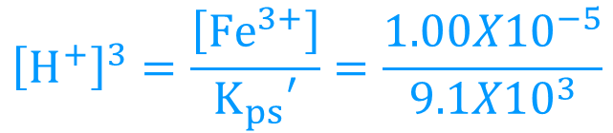
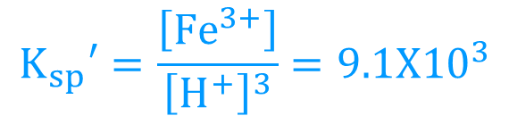
CONSTRUYENDO UN DIAGRAMA pE-pH
El pH incrementa de bajos valores, Fe(OH)₃ precipita de una solución de Fe³⁺.
El pH al cual la precipitación ocurre depende sobre la concentracion del Fe³⁺.
En este ejemplo, la concentración máxima soluble del hierro es 1.00X10⁻⁵ M, límite de la relación Fe³⁺/Fe(OH) ₃, [Fe³⁺] = 1.0X10⁻⁵ M
Sustituyendo:
        pH = 2.9
        4 Límite Fe³⁺- Fe(OH)₃
$$K_{sp}′=\frac{\left[{Fe}^{3+}\right]}{{\left[H^{+}\right]}^{3}}=9.1X{10}^{3}$$
$${\left[H^{+}\right]}^{3}=\frac{\left[{Fe}^{3+}\right]}{K_{ps}′}=\frac{{1.00X10}^{−5}}{{9.1X10}^{3}}$$

Slide 33
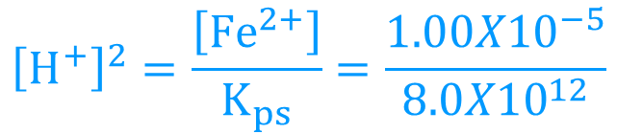
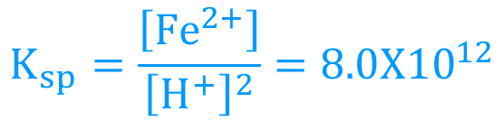
CONSTRUYENDO UN DIAGRAMA pE-pH
De manera similar, el límite entre Fe²⁺ y Fe(OH)₂ sólido puede ser definido, asumiendo [Fe²⁺] = 1.0X10⁻⁵ M (la máxima concentración de hierro soluble especifícada).
Sustituyendo:
        pH = 8.95
        5 Límite Fe²⁺- Fe(OH)₂
$$K_{sp}=\frac{\left[{Fe}^{2+}\right]}{{\left[H^{+}\right]}^{2}}=8.0X{10}^{12}$$
$${\left[H^{+}\right]}^{2}=\frac{\left[{Fe}^{2+}\right]}{K_{ps}}=\frac{{1.00X10}^{−5}}{{8.0X10}^{12}}$$

Slide 34
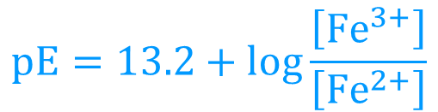
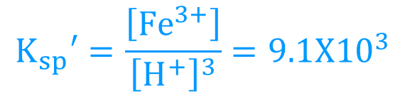
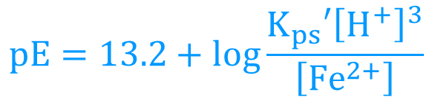
CONSTRUYENDO UN DIAGRAMA pE-pH
A lo largo de un amplio rango pE-pH, Fe²⁺ es la especie de hierro soluble predominante en equilibrio con el oxido de hierro hidratado sólido (III), Fe(OH)₃.
Los límites entre estas dos especies depende sobre ambos pE y pH
Sustituyendo la ecuación
dentro
Se obtiene
$$K_{sp}′=\frac{\left[{Fe}^{3+}\right]}{{\left[H^{+}\right]}^{3}}=9.1X{10}^{3}$$
$$pE=13.2+log\frac{\left[{Fe}^{3+}\right]}{\left[{Fe}^{2+}\right]}$$
$$pE=13.2+log\frac{K_{ps}′{\left[H^{+}\right]}^{3}}{\left[{Fe}^{2+}\right]}$$

Slide 35
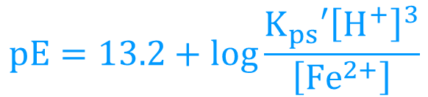

CONSTRUYENDO UN DIAGRAMA pE-pH
$$pE=13.2+log\frac{K_{ps}′{\left[H^{+}\right]}^{3}}{\left[{Fe}^{2+}\right]}$$
$$pE=13.2+log {9.1X10}^{−3}−\log{{1.00X10}^{−5}+3Xlog \left[H^{+}\right]}$$
$$pE=22.2−3pH$$
6 Límite Fe²⁺- Fe(OH)₃

Slide 36


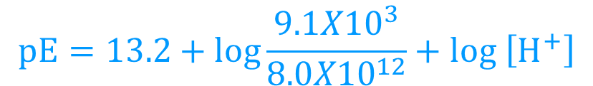
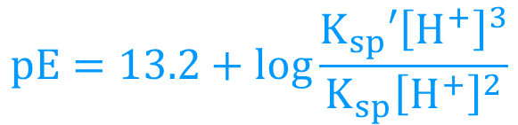
El límite entre la fase sólida Fe(OH)₂ y Fe(OH)₃ de manera similar dependen de pE y pH, pero no dependen de un valor asumido de hierro soluble total.
La relación requerida es derivada de la sustitución de las siguientes ecuaciones:
$$pE=13.2+log\frac{K_{sp}′{\left[H^{+}\right]}^{3}}{\left[{Fe}^{2+}\right]}$$
$$pE=13.2+log\frac{K_{sp}′{\left[H^{+}\right]}^{3}}{K_{sp}{\left[H^{+}\right]}^{2}}$$
$$pE=13.2+log\frac{{9.1X10}^{3}}{{8.0X10}^{12}}+log \left[H^{+}\right]$$
$$pE=4.3−pH$$
7 Límite Fe(OH)₂-Fe(OH)₃

Slide 37
ECUACIONES NECESARIAS PARA CONTAR CON EL DIAGRAMA pE- pH
1 Límite O₂ - H₂O pE = 20.75 – pH
2 Límite H₂ - H₂O pE = - pH
3 Límite Fe³⁺- Fe²⁺ pE = 13.9
4 Límite Fe³⁺- Fe(OH)₃ pH = 2.99
5 Límite Fe²⁺- Fe(OH)₂ pH = 8.95
6 Límite Fe²⁺- Fe(OH)₃ pE = 22.2- 3 pH
7 Límite Fe(OH)₂-Fe(OH)₃ pE = 4.3 - pH

Slide 38
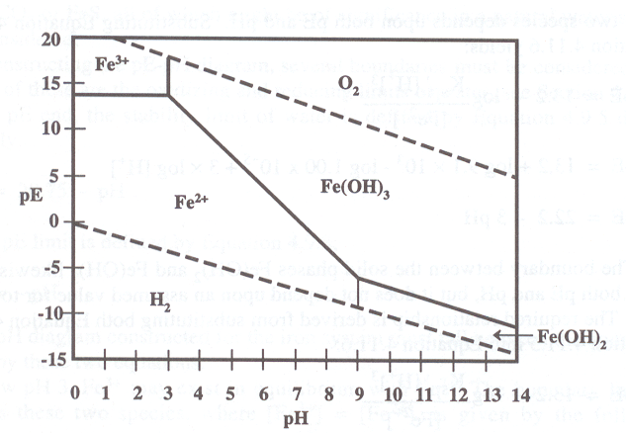
DIAGRAMA SIMPLIFICADO pE-pH PARA EL HIERRO EN AGUA. LA MAXIMA CONCENTRACIÓN DE HIERRO SOLUBLE ES 1.00x10⁻⁵ M
Fuente: Manahan (2010)

Slide 39
CONCLUSIONES
Alta actividad del ion hidrógeno y del electrón (medio reductor ácido).
  Ion Fe²⁺ es la especie predominante (algunas aguas subterráneas contienen apreciables niveles de hierro bajo estas condiciones, en la mayoría de los sistemas de aguas naturales, el hierro precipita como FeS y FeCO₃).
Alta actividad del ion hidrógeno y baja actividad del electrón (medio oxidante ácido)
  Ion Fe³⁺ es la especie predominante.
En un medio oxidante y baja acidez, el Fe(OH)₃ es la especie primaria presente.
En un medio reductor básico con baja actividad del ion hidrógeno y alta actividad del electrón, el sólido Fe(OH)₂ es estable.

Slide 40
CONCLUSIONES
En aguas anaeróbicas, bajo pE, niveles de Fe²⁺ pueden estar presentes.
Al estar expuesta con el Oxígeno atmósferico el pE se eleva y el Fe(OH)₃ precipita.

Slide 41
CONSTRUYENDO EL DIAGRAMA pE-pH o EH-pH PARA EL SISTEMA DE CLORO ACUOSO
EH.
Dominio de estabilidad del agua.
4e⁻ + 4H⁺ + 4O_{2(g)} 2H₂O
De la ecuación:
pE = +20.75 + 1/4logPO₂ – pH PO₂=0.21 atm
pE = 20.75 – pH 1 Límite O₂ - H₂O
Reducción del agua
2H₂O + 2e⁻ H_{2(g)} + 2OH⁻
De la ecuación:
pE = -14 - 1/2logPH₂ + pOH PH₂=1
pE = - 14 + pOH 2 Límite H₂ - H₂O

Slide 42
ESPECIES DE INTERÉS PARA EL SISTEMA CLORO ACUOSO: Cl_{2(ac)}, OHCl⁻, OCl⁻ y Cl⁻
Ecuaciones en términos de pH y pE que relacionan cada especie entre si.
Reacciones básicas:
e⁻ + H⁺ + HOCl 1/2Cl_{2(ac)} + H₂O pE°=+27
2e⁻ + Cl_{2(ac)} 2Cl ⁻ pE°=+23.5
HOCl H⁺ + OCl⁻ pKa=7.5
Concentración total
C_{T, Cl}= 10⁻⁴ M = 2[Cl_{2(ac)}]+[HOCl]+[OCl⁻]+[Cl⁻]

Slide 43
ESPECIES DE INTERÉS PARA EL SISTEMA CLORO ACUOSO: Cl_{2(ac)}, OHCl⁻, OCl⁻ y Cl⁻
Encontrar las relaciones entre:
  Cl_{2(ac)} y HOCl
  Cl_{2(ac)} y Cl⁻
  Cl_{2(ac)} y OCl⁻
  HOCl y OCl⁻
  HOCl y Cl⁻
  OCl⁻ y Cl⁻

Slide 44

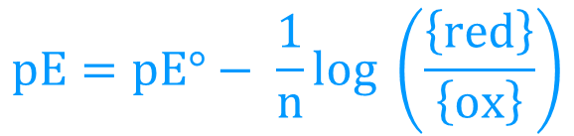
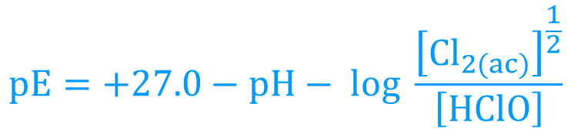
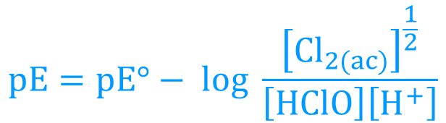
ESPECIES DE INTERÉS PARA EL SISTEMA CLORO ACUOSO: Cl_{2(ac)}, OHCl⁻, OCl⁻ y Cl⁻
Se trabaja primero con las especies que presentan mejor oxidación
Cl_{2(ac)} y HOCl
e⁻ + H⁺ + HOCl 1/2Cl_{2(ac)} + H₂O pE°=+27
En el límite cuando [HOCl]= [Cl_{2(ac)}], la relación [Cl_{2(ac)}]^{1/2}[HOCl] es función de C_{T, Cl}
2[Cl_{2(ac)}]+[HOCl] >> [OCl⁻]+[Cl⁻]
$$pE=pE°− \frac{1}{n}log \left(\frac{\left\{red\right\}}{\left\{ox\right\}}\right)$$
$$pE=pE°− log \frac{{\left[{Cl}_{2(ac)}\right]}^{\frac{1}{2}}}{\left[HClO\right]\left[H^{+}\right]}$$
$$pE°= \frac{1}{n}log K$$
$$pE=+27.0−pH− log \frac{{\left[{Cl}_{2(ac)}\right]}^{\frac{1}{2}}}{\left[HClO\right]}$$

Slide 45
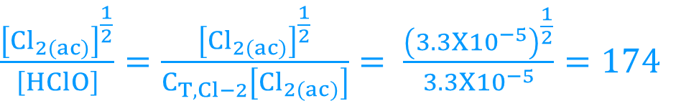
ESPECIES DE INTERÉS PARA EL SISTEMA CLORO ACUOSO: Cl_{2(ac)}, OHCl⁻, OCl⁻ y Cl⁻
Sustituyendo en el balance de masas, se obtiene
C_{T, Cl}= 2[Cl_{2(ac)}]+[HOCl] = 10⁻⁴ M
En el límite, [HOCl]= [Cl_{2(ac)}]; por tanto,
3[Cl_{2(ac)}]^{1/2} = 10⁻⁴ M y [Cl_{2(ac)}] = 3.3X10⁻⁵ M
Evaluando el término logaritmico, se encuentra que
Sustituyendo el valor en la ecuación de pE, se determina que
pE = +27 - pH – log 174
pE = 24.7 – pH
3 Límite Cl⁻ -
$\frac{{\left[{Cl}_{2(ac)}\right]}^{\frac{1}{2}}}{\left[HClO\right]}=\frac{{\left[{Cl}_{2(ac)}\right]}^{\frac{1}{2}}}{C_{T,Cl−2}\left[{Cl}_{2(ac)}\right]}= \frac{{\left({3.3X10}^{−5}\right)}^{\frac{1}{2}}}{{3.3X10}^{−5}}=174$

Slide 46
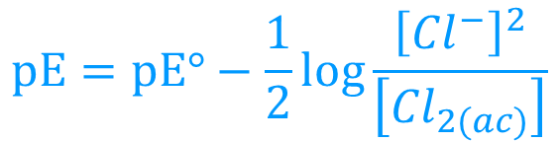
ESPECIES DE INTERÉS PARA EL SISTEMA CLORO ACUOSO: Cl_{2(ac)}, OHCl⁻, OCl⁻ y Cl⁻
Cl_{2(ac)} y Cl⁻
2e⁻ + Cl_{2(ac)} 2Cl⁻ pE°=+23.5
De la ecuación
En esta región del diagrama 2[Cl_{2(ac)}]+[Cl⁻] >>[HOCl] +[OCl⁻]
Sustituyendo en el balance de masas, se obtiene
C_{T, Cl}= 10⁻⁴ M ≈ 2[Cl_{2(ac)}] + [Cl ⁻]
[Cl_{2(ac)}] = [Cl ⁻]
[Cl_{2(ac)}] = 3.3X10⁻⁵ M
pE = +23.5 – ½ log 3.3X10⁻⁵ M
pE = 25.7 4 Límite Cl⁻ - H₂O
$$pE=pE°−\frac{1}{2}log\frac{{\left[{Cl}^{−}\right]}^{2}}{\left[{Cl}_{2(ac)}\right]}$$

Slide 47

ESPECIES DE INTERÉS PARA EL SISTEMA CLORO ACUOSO: Cl_{2(ac)}, OHCl⁻, OCl⁻ y Cl⁻
HOCl y OCl⁻
HOCl H⁺ + OCl⁻ pKa=7.5
Cuando [HOCl] = [OCl⁻]
pH= 7.5 5 Límite HOCl - OCl⁻
$$log\frac{\left[{OCl}^{−}\right]}{\left[HOCl\right]}=0$$

Slide 48
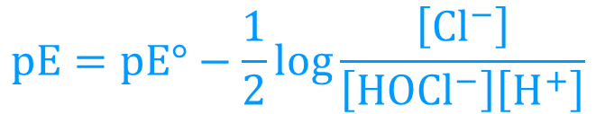
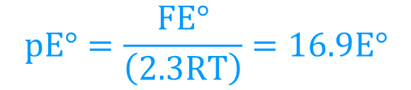
PARA ENCONTRAR LAS OTRAS RELACIONES ENTRE LAS ESPECIES DEL CLORO DEBEN UTILIZARSE COMBINACIONES DE LAS ECUACIONES
HOCl y Cl ⁻
Sumando las ecuaciones:
AG°= - nFE°
e⁻ + H⁺ + HOCl ½ Cl_{2(ac)} + H₂O -F(+1.60)
e⁻ + ½ Cl_{2(ac)} 2Cl ⁻ -F(1.39)
HOCl + H⁺ + 2e⁻ Cl⁻+ H₂O -2F° = -F(+1.60+1.39)
E° = + 1.50
De la ecuación, pE°=16.9E°=25.4
pE = +25.4 – ½ pH – ½ log ([Cl⁻] /[HOCl] )
Cuando [HOCl] = [Cl⁻]
pE = +25.4 – ½ pH 6 Límite HOCl - Cl⁻
$$pE°=\frac{FE°}{\left(2.3RT\right)}=16.9E°$$
$$pE=pE°−\frac{1}{2}log\frac{\left[{Cl}^{−}\right]}{\left[{HOCl}^{−}\right]\left[H^{+}\right]}$$

Slide 49
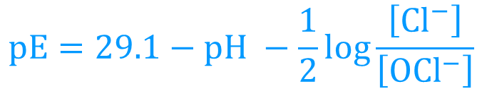
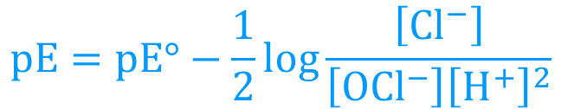
ESPECIES DE INTERÉS PARA EL SISTEMA CLORO ACUOSO: Cl_{2(ac)}, OHCl⁻, OCl⁻ y Cl⁻
OCl – y Cl ⁻
Sumando las ecuaciones:
AG°= - nFE°
HOCl + H⁺ + 2e⁻ Cl⁻+ H₂O -2F° (1.50) = -69.2
- ( OCl ⁻ + H⁺ HOCl) -RT In 10^{7.5} = -10.2
OCl ⁻ + 2H⁺ + 2e⁻ Cl⁻+ H₂O -79.4
E°=79.4/2F = +1.72
pE°=16.9E° = +29.1
Cuando [Cl⁻] = [OCl⁻] pE=29.1 – pH 7 Límite OCl⁻ - Cl⁻
$$pE=pE°−\frac{1}{2}log\frac{\left[{Cl}^{−}\right]}{\left[{OCl}^{−}\right]{\left[H^{+}\right]}^{2}}$$
$$pE=29.1−pH −\frac{1}{2}log\frac{\left[{Cl}^{−}\right]}{\left[{OCl}^{−}\right]}$$

Slide 50
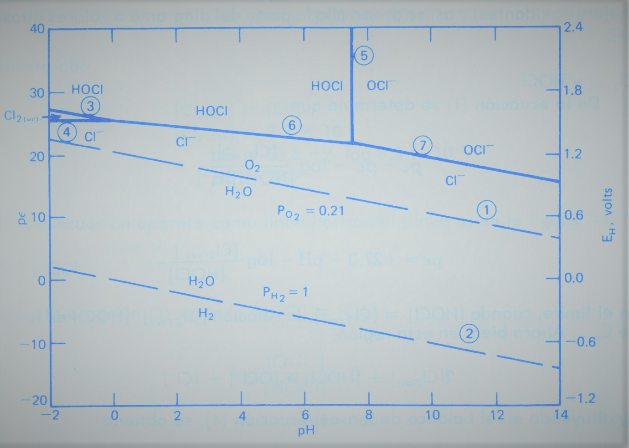
DIAGRAMA pE = pH PARA CLORO ACUOSO; 25°C, C_{TCl} = 1X10⁻⁴
Cl₂ no es una línea predominante, por lo que OCl⁻/Cl_{2(ac)} se puede eliminar.
Fuente: Snoeyink y Jenkins, (1990)

Slide 51
CONCLUSIONES
DIAGRAMA pE = pH PARA CLORO ACUOSO; 25°C, C_{TCl} = 1X10⁻⁴
Cl₂ como especie predominante sólo existe a pH bajos (debajo pH=0). A medida que la C_{TCl} aumenta, en cálculos similares se muestra que el valor de pH al cual predomina Cl_{2(ac)} aumenta.
A valores más altos de pH, el Cl_{2(ac)} se desproporciona formando HClO y Cl⁻.
El ion cloruro es la especie estable que contiene cloro en el intervalo pE=pH de las aguas naturales.
Cl_{2(ac)}, HClO y Cl⁻ son oxidantes más fuertes que el O₂ de acuerdo con la reacción
2HOCl Cl⁻ + 2H⁺ + O_{2(ac)}
Que es la suma de las dos hemirreacciones
Catalizador: luz ultravioleta 2H₂O 4H⁺+ 4e⁻ + O_{2(ac)} 2HOCl + 2H⁺ +4e⁻ 2Cl⁻ + 2H₂O

Slide 52
CONCLUSIONES
DIAGRAMA pE = pH PARA CLORO ACUOSO; 25°C, C_{TCl} = 1X10⁻⁴
En estos calculos se utilizó sólo C_{TCl} = 1X10⁻⁴, pero cuando los valores de C_{TCl} son distintos se observa que las fronteras o límites del diagrama pE=pH tienen poca variación con C_{TCl}. Por lo tanto el diagrama presentado se aplica en general a otras concentraciones totales.

Slide 53
BIBLIOGRAFÍA
Manahan S. 2000. Environmental Chemestry. Ed. CRC Press. USA.
Manahan S. 2010. Environmental Chemestry. Ed. CRC Press. USA.
Brown T., Lemay H. y Bursten B. 1997. Química. La ciencia central. Ed. Prentice Hall. México.
Brown T., Lemay H. y Bursten B. 2009. Química. La ciencia central. Editorial Pearson Education. México.
Mortimer. 1983. Química. Editorial Grupo Editorial Iberoamerica.
Snoeyink V. y Jenkins D. 1990. Química del Agua. Ed Limusa Noriega.
Clair N. S. Chemestry for Environmental Engineering. Ed. McGraw Hill Book Company
The Geochemist’s Work Bench (Consultado el 11/09/2017).
https://www.gwb.com/pourbaix.php

